Slide 1
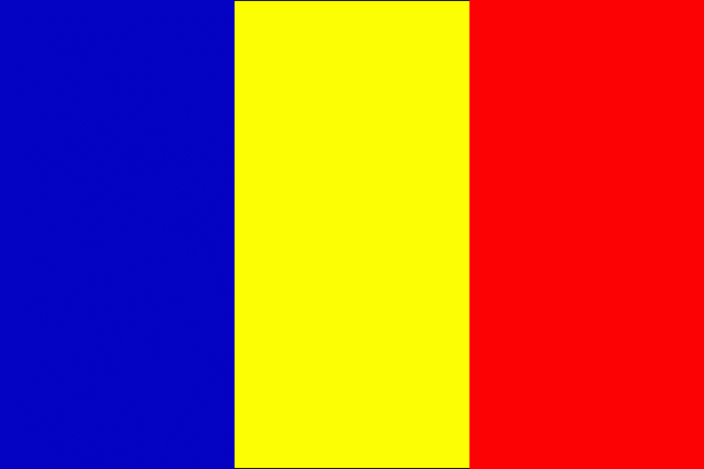
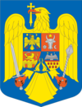
РУМУНІЯ
Бірюк анна,
Штирбулова Ірина
10 – В клас

Slide 2
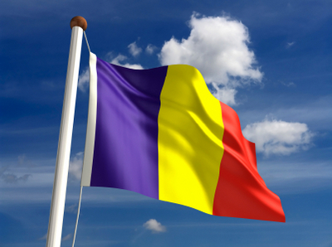
Візитна картка
Уряд і політика
Державний устрій - демократична республіка, що розвивається. Глава держави - Президент, глава уряду - прем'єр-міністр. Законодавчий орган - двопалатний парламент, який складається з Сенату і Палати депутатів.
Президент держави Траян Баcеску з 2004, глава уряду - Калін Попеску-Тарічану.
Великі міста: Бухарест, Яси (354,8 тис. мешканців), Галац (342,4 тис.), Тімішоара (340 тис.), Констанца (337 тис.), Клуж-Ніпока (332,2 тис.).
Мови: румунська (державна), угорська, німецька
Адміністративний устрій
Румунія поділяється на 41 районів; столиця виділена у самостійну адміністративно-територіальну одиницю.
Площа:238,4 тис. км2
Населення:22 215 000 (2010)

Slide 3
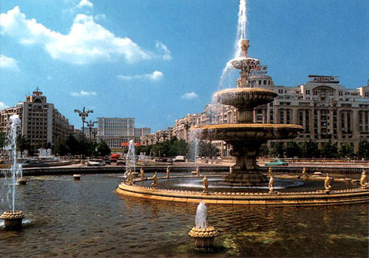
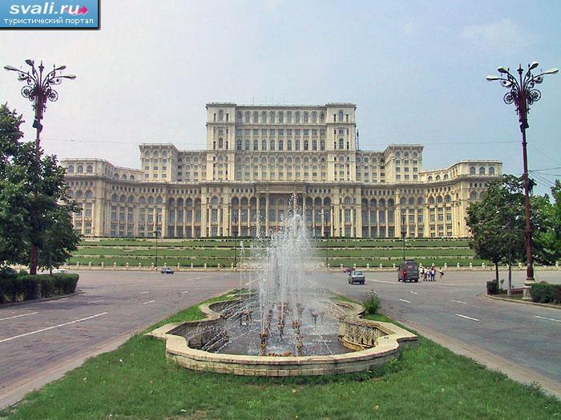
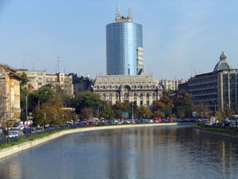
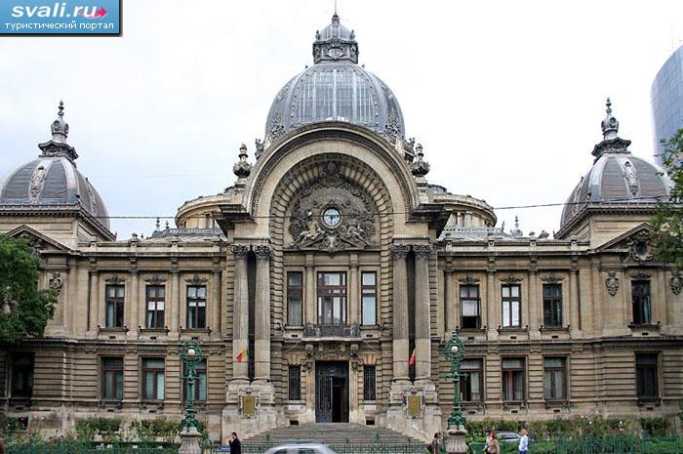
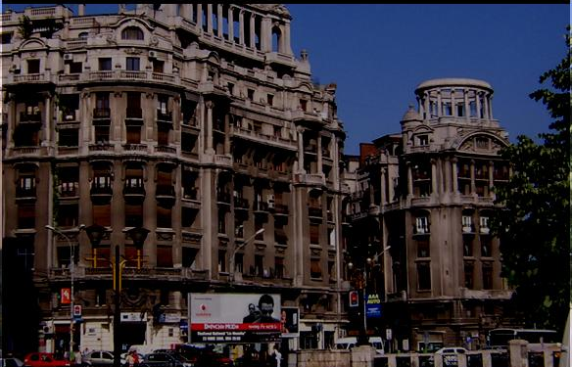

Бухарест
Столиця країни з 1862 року
Населення 2 млн. чоловік

Slide 4

Релігія
83%

Slide 5
Середня тривалість життя (роки)

Slide 6
Державне свято - 1 грудня - Національний День Румунії

Slide 7
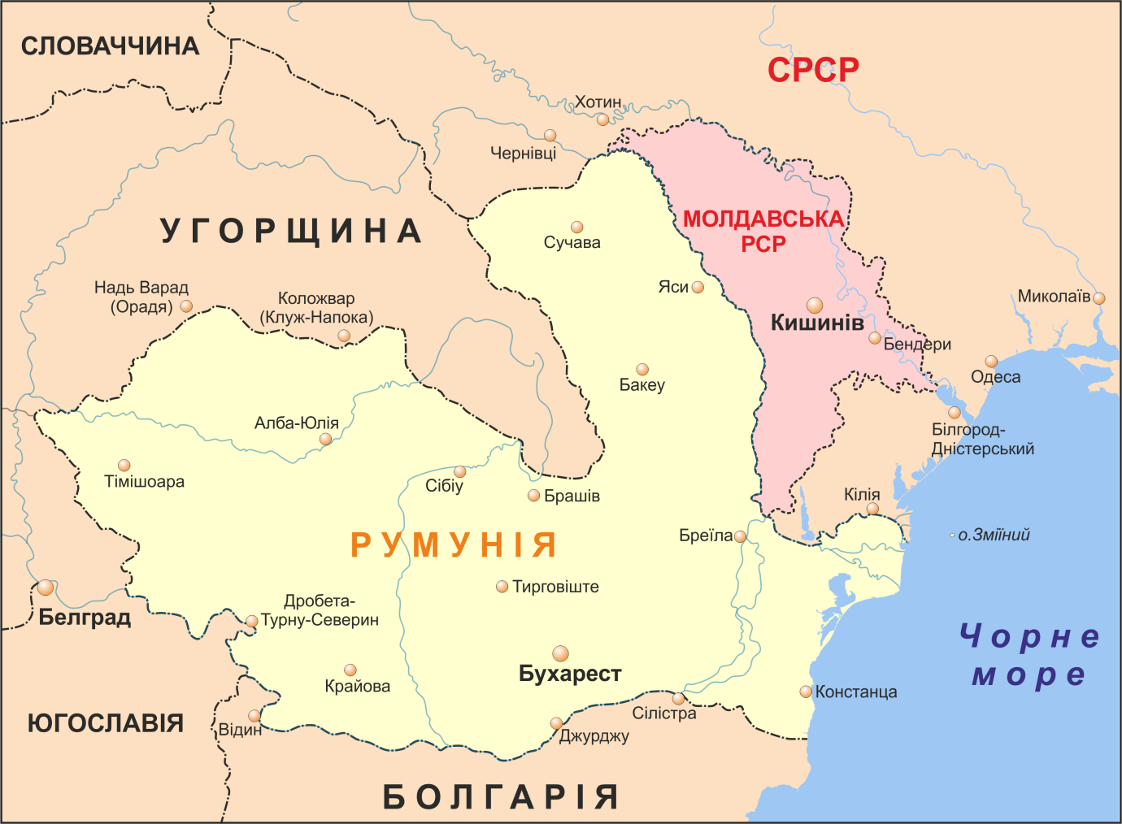
Доля Румунії була пов'язана з її сусідами: Болгарією, Угорщиною, Київською і Галицько-Волинською державами (пізніше Великим Князівством Литовським і Польщею, з 18 ст. з Рос. Імперією, а згодом з СРСР) та з Туреччиною. Частини Румунії (деякий час навіть вся Румунія) належали віками до цих держав або були під їхнім протекторатом.

Slide 8
У минулому Румунія поділялася на три політичні формації
Молдова Волощина Трансильванія
Об'єднання двох перших відбулося 1859 (під назвою «Румунія»), усіх трьох — 1918. Румуни заселяють також Молдову (де мешкає 69,5% молдаван — назва, що її з політичних причин надавали у СРСР румунам, які жили в межах колишньої Російської Імперії).

Slide 9
У 11 — 13 ст. північно-східна частина Румунії входила до складу Київської Русі та Галицько-Волинської держави. На більшість румунських земель нападали кочовики: печеніги, половці і, зокрема, татари. Після припинення монгольської навали утворилися два румунських князівства: Волощина і Молдавія.Румуни жили окремим життям у Семигороді (Трансильванії), який у 10 ст. підпав під Угорщину, згодом у 1541 — 1688 становив собою автономне князівство під зверхністю Туреччини, далі (до 1918) належав до Австрії і Угорського королівства в складі Австро-Угорщини.

Slide 10
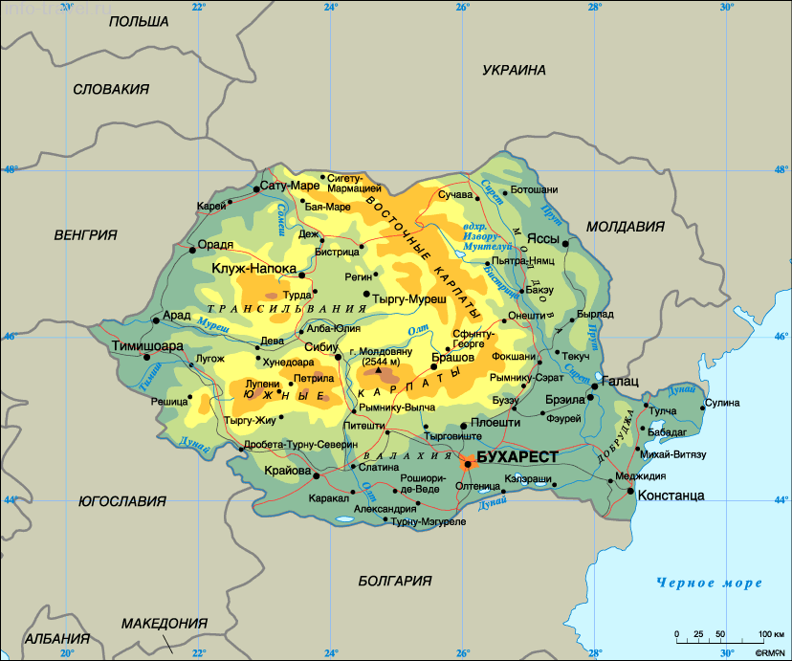
Суперництво Росії, Туреччини й Австрії за вплив в південно-східній Європі і Кримська війна призвели до того, що за Паризьким мирним договором (1856), Молдавію і Волощиною віддано під спільний протекторат великих держав і Туреччини. 1859 — 1861 обидва князівства об'єдналися у князівство Румунія, яке у 1877—1878 цілковито усамостійнилося, а 1881 — перетворилося на королівство.

Slide 11
Перша світова війна
Під час першої світової війни Румунія стала на сторону Антанти.
Румунські території, які перебували у складі інших держав, приєднались до королівства і утворили Велику Румунію.
1940 р. Румунія зреклася на користь СРСР північної Буковини та Бессарабії. 1941 р. (після вступу на боці Німеччини до війни проти СРСР) їх удруге зайняла (а також територію між Дністром і Бугом — Трансністрію), у 1944 їх знову втратила; 1940—45 частина Семигороду і Мармарощина були володіннями Угорщини.

Slide 12
Становище країни після Першої світової війни
Війна не принесла Румунії лаврів звитяжця: більшу частину її території було окуповано, значно погіршилося економічне становище, загострилися соціальні суперечності. Нерозв'язаність земельного питання негативно позначалася на політичній стабільності та економічному розвитку країни, основою господарства якої було сільськогосподарське виробництво. Показовим щодо рівня розвитку Румунії було те, що 80 % населення країни жило в сільській місцевості.
Повстання військових моряків на початку 1918 р. змусили короля Фердинанда І укласти у травні того ж року сепаратний мир з Німеччиною та Австро-Угорщиною.

Slide 13
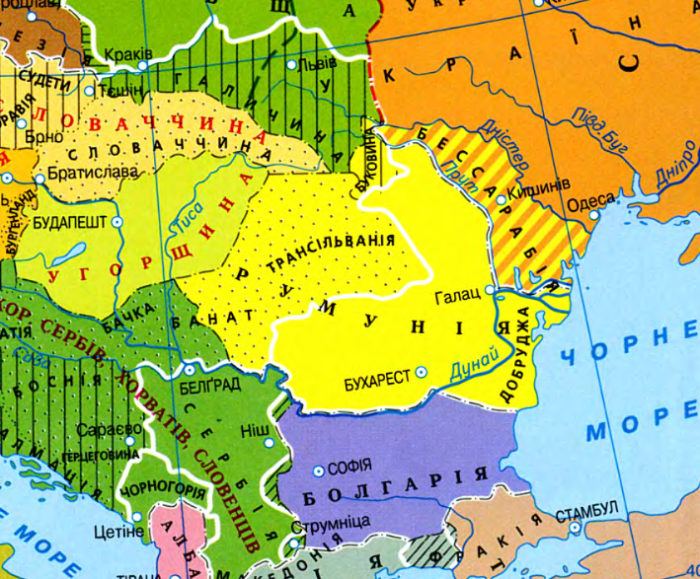
Формування території післявоєнної Румунії
Протягом грудня 1917 – листопада 1918 року Румунія загарбала Бессарабію та Північну Буковину.

Slide 14
Формування території післявоєнної Румунії
В червні 1940 року Бессарабія та Північна Буковина відійшли до СРСР.
У серпні 1940 р. північна частина Трансільванії перейшла до Угорщини.
У вересні 1940р. Південна Добруджа відійшла до Болгарії

